Slide 1
Воронежский государственный институт искусств Приемная кампания 2023 г.

Slide 2
Контрольные цифры приема
Наименование направления подготовки | Наименование профиля / специальности | Количество бюджетных мест | Количество платных мест (план, возможно увеличение)
53.03.02 Музыкально-инструментальное искусство (бакалавриат) | Фортепиано Оркестровые струнные инструменты Оркестровые духовые и ударные инструменты Баян, аккордеон и струнные щипковые инструменты | 10 | 1
53.03.06 Музыкознание и музыкально-прикладное искусство (бакалавриат) | Этномузыкология (очная форма) | 5 | 0
53.03.06 Музыкознание и музыкально-прикладное искусство (бакалавриат) | Этномузыкология (заочная форма) | 3 | 2
53.03.03 Вокальное искусство (бакалавриат) | Академическое пение | 3 | 2
52.05.01 Актерское искусство (специалитет) | Артист драматического театра и кино | 4 | 16
53.05.01 Искусство концертного исполнительства (специалитет) | Фортепиано Концертные струнные инструменты Концертные духовые и ударные инструменты Концертные народные инструменты | 18 | 1

Slide 3
Контрольные цифры приема
Наименование направления подготовки | Наименование профиля / специальности | Количество бюджетных мест | Количество платных мест (план, возможно увеличение)
53.05.02 Художественное руководство оперно-симфоническим оркестром и академическим хором (специалитет) | Художественное руководство академическим хором | 9 | 0
53.05.05 Музыковедение (специалитет) | Музыковедение | 5 | 0
54.05.02 Живопись (специалитет) | Художник- живописец (станковая живопись) | 0 | 2
Программы подготовки кадров высшей квалификации
5.10.01 Искусствоведение (аспирантура) | Музыковедение | 2 | 1
53.09.01 Искусство музыкально-инструментального исполнительства (ассистентура-стажировка) | (по видам) | 5 | 1
53.09.05 Искусство дирижирования (ассистентура-стажировка) | (по видам) | 0 | 1

Slide 4
Целевой прием
Количество мест целевого приема
Направление подготовки | Планируемое количество мест
53.03.02 Музыкально-инструментальное искусство | 4
53.03.06 Музыкознание и музыкально-прикладное искусство | 1
52.05.01 Актерское искусство | 2
53.05.01 Искусство концертного исполнительства | 3
53.05.01 Художественное руководство академическим хором | 1
53.05.05 Музыковедение | 1
53.09.01 Искусство музыкально-инструментального исполнительства (Асссистентура-стажировка) | 1
Особенности целевого приема
1. Квота приема на целевое обучение устанавливается ежегодно Правительством РФ.
2. Целевые места являются частью выделенных институту контрольных цифр приема на бюджетной основе.
3. Институт проводит отдельный конкурс по установленной целевой квоте для каждого направления подготовки
4. Абитуриент должен представить в приемную комиссию договор о целевом обучении с направляющей организацией — работодателем, заключенный до 01 июня 2023 года
5. Форма договора утверждена Постановлением Правительства РФ от 13.10.2020 № 1681.
6. «Целевик» вправе подать документы и на общий конкурс
7. Незаполненные места по целевой квоте передаются в количество мест общего конкурса

Slide 5
Поступление иностранных граждан
1. Поступление по квоте Минобрнауки РФ за счет бюджетного финансирования
осуществляется на платформе Россотрудничества;
учитывает лимитированные и свободные в пределах квоты места для приема
2. Платный прием иностранных граждан
осуществляется по конкурсу на утвержденные платные места по договору об оплате за обучение
ВАЖНО!!! При успешном прохождении вступительных испытаний творческой направленности количество платных мест может быть увеличено приказом по институту.
3. Прием граждан СНГ
осуществляется по конкурсу на бюджетные и платные места
ВАЖНО!!!
Все поданные в приемную комиссию документы должны быть переведены на русский язык и заверены нотариально.
Все экзамены принимаются на русском языке.
Количество мест для поступающих по квоте Минобрнауки РФ
Направление подготовки | Количество мест
53.03.02 Музыкально-инструментальное искусство | 10
53.03.03 Вокальное искусство | 3
53.03.06 Музыкознание и музыкально-прикладное искусство | 2
52.05.01 Актерское искусство | 6
53.05.01 Искусство концертного исполнительства | 4
53.09.01 Искусство музыкально-инструментального исполнительства | 4
Для всех остальных направлений подготовки : | 11
ВСЕГО МЕСТ ПО КВОТЕ: | 40

Slide 6
Кафедра | Курирует специальность/ направление подготовки | Заведующий кафедрой/ сотрудник кафедры | Контакт | Консультации
Кафедра истории музыки | Музыковедение | Скрынникова Ольга Анатольевна | olgaskrynnik07@rambler.ru | По предварительной записи по электронной почте
Кафедра теории музыки | Все музыкальные специальности по теоретическому экзамену | Трембовельский Евгений Борисович | tremb-mus@mail.ru | По предварительной записи по электронной почте
Кафедра этномузыкологии | Этномузыкология | Сысоева Галина Яковлевна | 79038500950@yandex.ru | По предварительной записи по электронной почте в WhatsApp: +7(903) 850-09-50
Кафедра хорового дирижирования | Дирижирование академическим хором | Девуцкий Олег Владиславович | naukavgii@mail.ru | По предварительной записи по электронной почте в WhatsApp: +7(903) 653-19-93
Кафедра вокального искусства | Вокальное искусство. Профиль «Академическое пение» | Солодилова Зоя Дмитриевна | kvi.vgai@mail.ru | По предварительной записи по электронной почте
Кафедра специального фортепиано | Фортепиано (специалитет и бакалавриат) | Погорелов Анатолий Евгеньевич | plkae@mail.ru | По предварительной записи в WhatsApp: +7(903) 852-58-33
Кафедра оркестровых народных инструментов | Народные инструмента (специалитет и бакалавриат) | Мисирханова Галина Довлетальевна | narodinstr_vsaa@mail.ru | По предварительной записи по электронной почте
Кафедра оркестровых инструментов | Струнные инструменты (специалитет и бакалавриат) | Иванова Светлана Сергеевна | svetlana.ivanova.artacademy@gmail.com | По предварительной записи в WhatsApp: +7(905) 656-27-11
Кафедра станковой живописи | Художник- живописец (станковая живопись) | Шпаковский Владимир Евгеньевич | shpakovsky.vladimir2018@yandex.ru | По предварительной записи в WhatsApp: +7(910) 247-78-25
Кафедра мастерства актера | Актерское искусство (Артист драматического театра и кино) | Поташкина Наталия Викторовна, декан театрального факультета | teatral1963@mail.ru | С 19 мая каждый четверг в 16.00
Кафедра гуманитарных и социально-экономических дисциплин | Все специальности и направления подготовки (дисциплины: русский язык и литература) | Журавлева Наталья Васильевна | fl.ct@list.ru | По предварительной записи по электронной почте
КАК ПОЛУЧИТЬ КОНСУЛЬТАЦИЮ
Notes:
6

Slide 7
ОСОБЕННОСТИ ПРИЕМА 2023
Нормативные документы
Приказ Минобрнауки РФ
№ 1076 от 21.08.2020
Об утверждении Порядка приема на обучение по образовательным программам высшего образования – программам бакалавриата, программам специалитета, программам магистратуры
Правила приема в ВГИИ на 2022-2023 учебный год
Утверждены приказом ректора №463-ОД от 28.10.2022
Размещены: https://voronezharts.ru/abiturientam/specialitet-i-bakalavriat/pravila-priema
1. СРОКИ:
Срок начала приема документов – 15 июня 2023 г.
Срок завершения приема документов от лиц, поступающих по результатам дополнительных вступительных испытаний творческой и профессиональной направленности – 10 июля 2023 г.
Срок завершения вступительных испытаний, проводимых в институте, – 25 июля 2023 г.
Сроки зачисления после завершения вступ. испытаний
- с 28 июля по 9 августа 2023 г.
2. ДЛЯ АБИТУРИЕНТОВ, поступающих в пределах квоты на образование иностранных граждан:
подача документов до 10 июля 2023 года; вступительные испытания с 11 июля по 31 августа 2023 года.

Slide 8
ОСОБЕННОСТИ ПРИЕМА 2023
ПОДАЧА ЗАЯВЛЕНИЙ О ПРИЕМЕ С ДОКУМЕНТАМИ:
1. Лично в приемную комиссию института
2. Через оператора почтовой связи на адрес института
3. В электронной форме
- по электронной почте приемной комиссии - документы отсканировать в цвете и сохранить в формате pdf с распознаванием текста.
- через использование Суперсервиса «Поступление в вуз онлайн» посредством ФГИС «Единый портал государственных и муниципальных услуг» (ЕПГУ)
СПИСОК ДОКУМЕНТОВ:
1. Заявление о приеме (подписать синей ручкой)
2. Документ об образовании (аттестат /диплом) (копии с двух сторон с приложением)
3. Паспорт (копии первых двух страниц, а также страниц, содержащих сведения о прописке и ранее выданных паспортах)
4. СНИЛС
5. Копия ИНН
6. Фотография 3х4 (8 экз.)
7. Грамоты лауреатов, дипломантов, ГТО (золотой значок – копия книжки) с указанием точных дат
Мед справка № 086-У
8. Документ, подтверждающий инвалидность 1-3 гр. или ограниченные возможности здоровья, требующие специальные условия при поступлении
9. Документы, подтверждающие статус сироты (возраст до 21 года) и другие документы, подтверждающие при поступлении особое право

Slide 9
Подлинники документов или распечатанные электронные копии формируют личное дело абитуриента.
Подлинники документов, поданные в электронной форме, сдаются в приемную комиссию после окончания проведения вступительных испытаний в очной форме до 27 июля 2023 г.;
- в случае дистанционного проведения вступительных испытаний - до 27 июля 2023 г.
Институт имеет право и возможность проверять подлинность присланных документов.
ВАЖНО!

Slide 10
ПОДГОТОВКА К ПОСТУПЛЕНИЮ В ДИСТАНЦИОННОЙ ФОРМЕ
В СЛУЧАЕ ПОДАЧИ ДОКУМЕНТОВ В ЭЛЕКТРОННОМ ВИДЕ
1. Подготовить необходимый комплект документов, отсканировать в цвете и сохранить в формате pdf.
2. Подписать файлы – указать на каждом файле фамилию и наименование документа.
3. Создать электронную папку с документами с названием – ДОКУМЕНТЫ ДЛЯ ПОСТУПЛЕНИЯ и указанием фамилии.
4. Архивировать папку с документами и отослать в приемную комиссию по почте priemkom2019@mail.ru
5. ЗАРАНЕЕ!!! подготовить бумажную или пластиковую папку с подлинниками документов для поступления по списку.
ПОДГОТОВКА К ДИСТАНЦИОННОМУ ПОСТУПЛЕНИЮ
1. Выбрать рабочее оборудование для общения с приемной комиссией (компьютер, ноутбук, планшет, смартфон с видеокамерой).
2. Информировать по электронной почте ответственного секретаря приемной комиссии о технической готовности к дистанционному участию в приемных испытаниях.
3. Подготовить согласованное с приемной комиссией программное обеспечение для участия во вступительных испытаниях дистанционно.

Slide 11
Особенности прохождения вступительных испытаний по общеобразовательным предметам
МИНИМАЛЬНОЕ КОЛИЧЕСТВО БАЛЛОВ
для поступающих по всем специальностям и направлениям подготовки
Русский язык – 50
Литература – 45
Для поступающих по особому праву:
Русский язык – 75
Литература – 75
ФОРМА ПРОВЕДЕНИЯ ВСТУПИТЕЛЬНЫХ ИСПЫТАНИЙ
Русский язык – диктант
Литература – сочинение
ЭКЗАМЕНЫ ПРОХОДЯТ В ОЧНОЙ ФОРМЕ
В случае особых обстоятельств – в режиме on-line КОНФЕРЕНЦИИ

Slide 12
Особенности прохождения вступительных испытаний творческой направленности
в дистанционном формате
ОСНОВНЫЕ ФОРМЫ ПРОВЕРКИ УРОВНЯ ПРОФЕССИОНАЛЬНОЙ ПОДГОТОВЛЕННОСТИ АБИТУРИЕНТОВ
1. Оценка выполнения задания в режиме видеоконференции
2. Оценка творческого портфолио (видеозаписи подготовленной программы/ фотографий живописных работ)
Дистанционная форма проверки уровня подготовленности
Строгий подход к идентификации абитуриента
Соответствие требований к экзаменам, проводимым в режиме видеоконференции, требованиям, утвержденным для проведения вступительных испытаний очно.
Оценка исполнительских возможностей абитуриента по творческому портфолио

Slide 13
Особенности творческих испытаний в случае дистанционной формы приема
МУЗЫКАЛЬНЫЙ ФАКУЛЬТЕТ
Музыкально-инструментальное искусство
Вокальное искусство
Искусство концертного исполнительства
1.Творческое испытание (исполнение сольной программы): Подготовка видеозаписи сольных выступлений
(в соответствии с приемными требованиями к программе)
2. Профессиональное испытание (сольфеджио) (в режиме видеоконференции в реальном времени): Чтение с листа, пение гамм, интервалов и аккордов от звука и в тональности, гармонических оборотов, определение на слух интервалов, аккордов, гармонической последовательности в объеме периода или предложения
Музыкознание и музыкально-прикладное искусство
ОТЛИЧИЕ:
1. Творческое испытание (расшифровка, исполнение народных песен): расшифровка - в режиме видеоконференции в реальном времени;
Оценка исполнения народных песен – по 2 видеозаписям.
Подготовить видеозапись (не более 4 мин.), демонстрирующую уровень владения игрой на фортепиано.
Музыковедение
ОТЛИЧИЕ:
1. Творческое испытание – сольфеджио и гармония устно (в режиме видеоконференции в реальном времени) ;
2. Профессиональное испытание (музыкальная литература) – музыковедческое эссе на предложенную тему (в режиме видеоконференции в реальном времени)

Slide 14
Особенности творческих испытаний в дистанционной форме
ТЕАТРАЛЬНЫЙ ФАКУЛЬТЕТ
1 . Подготовить и прислать запись исполнения программы (чтение наизусть: стихи, проза, басня)
2 . Мастерство актера и исполнение пластических этюдов
(выполнение простых одиночных упражнений предложенных педагогом в режиме видеоконференции в реальном времени)
ФАКУЛЬТЕТ ЖИВОПИСИ
1. Оценка творческого портфолио:
Рисунок головы натурщика (50х40, бумага, карандаш) Рисунок обнаженной фигуры (А2, бумага, карандаш) Этюд головы натурщика (50х40, холст, масло) Этюд портрета с руками (60х40, холст, масло) Этюд обнаженной фигуры (70х50, холст, масло.) Цветовой эскиз композиции (40 по большей стороне, масло, акрил, гуашь на выбор).
Или
Живопись - Выполнение портрета (холст масло) (в режиме видеоконференции в реальном времени)
2. Композиция – постановочное задание (в режиме видеоконференции в реальном времени)

Slide 15
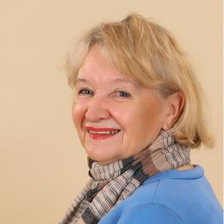
Кто набирает в 2023 году курс?
Театральный факультет
Художественный руководитель курса -
Сисикина Ирина Борисовна -
профессор,
заведующая кафедрой мастерства актера

Slide 16
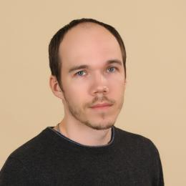
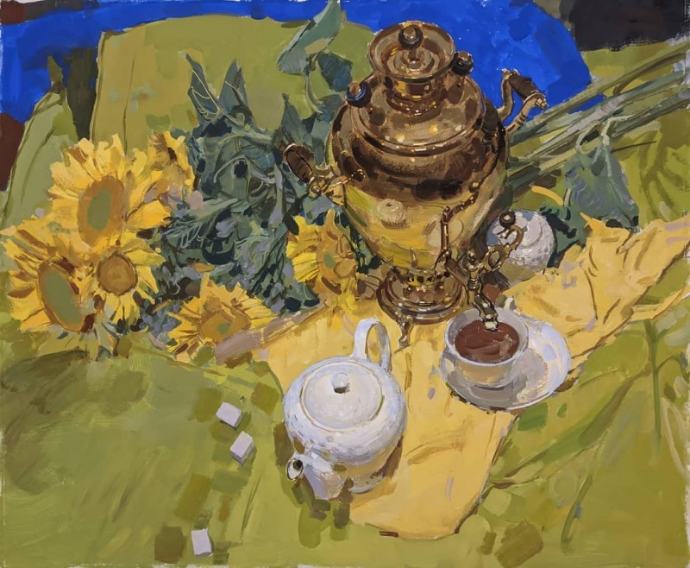
Кто набирает в 2023 году курс ?
Факультет живописи
Художественный руководитель курса – Кострюков Евгений Александрович,
Член Союза художников РФ,
Декан факультета живописи,
участник
всероссийских и
международных
выставок

Slide 17
ФИНАНСОВЫЕ ЗАТРАТЫ
Стоимость обучения в 2023 году:
Для граждан РФ и стран СНГ, поступающих на программы бакалавриата и специалитета – 212 950 руб. в год
Для иных иностранных граждан – 250 000 в год
Стоимость потребительской корзины в Воронежской области:
11724 руб. в месяц
Стоимость проживания в общежитии в 2022-2023 г.
(в 2023 г. возможно небольшое повышение):
Для лиц, обучающихся на бюджетной основе – 600 руб. в месяц
Для платников –
1432 руб. в месяц
в двухместной комнате,
1312 руб. в месяц
в трехместной комнате

Slide 18
контакты
Ректор: Карпов Сергей Викторович:
rector.vgii@bk.ru
Ответственный секретарь приемной комиссии: Киреева Вера Георгиевна
+7 904 214-05-29; priemkom2019@mail.ru
Проректор по учебной и воспитательной работе:
Федоровская Ольга Игоревна
+7 950 767-98-57; folgaf@mail.ru
ОФИЦИАЛЬНЫЙ САЙТ:
http://voronezharts.ru/
АДРЕС:
394053, Воронеж, ул. Генерала Лизюкова, д. 42

